Slide 1
UAPの参考動画

Slide 2
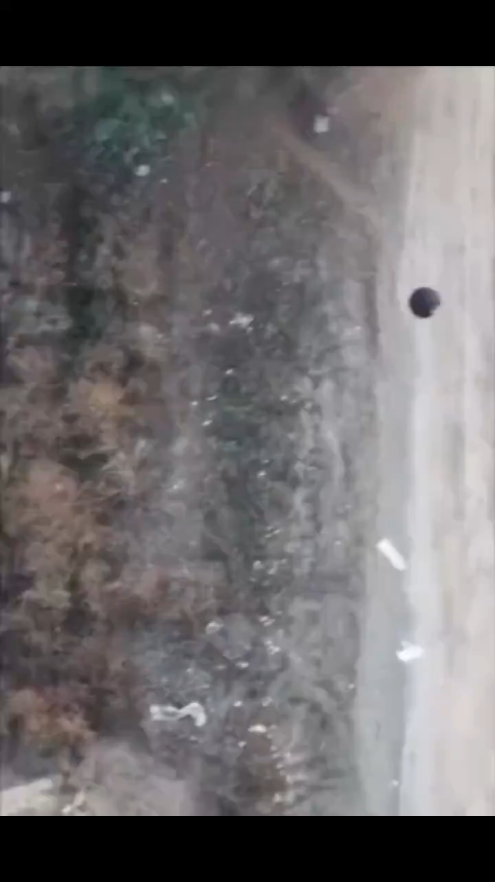
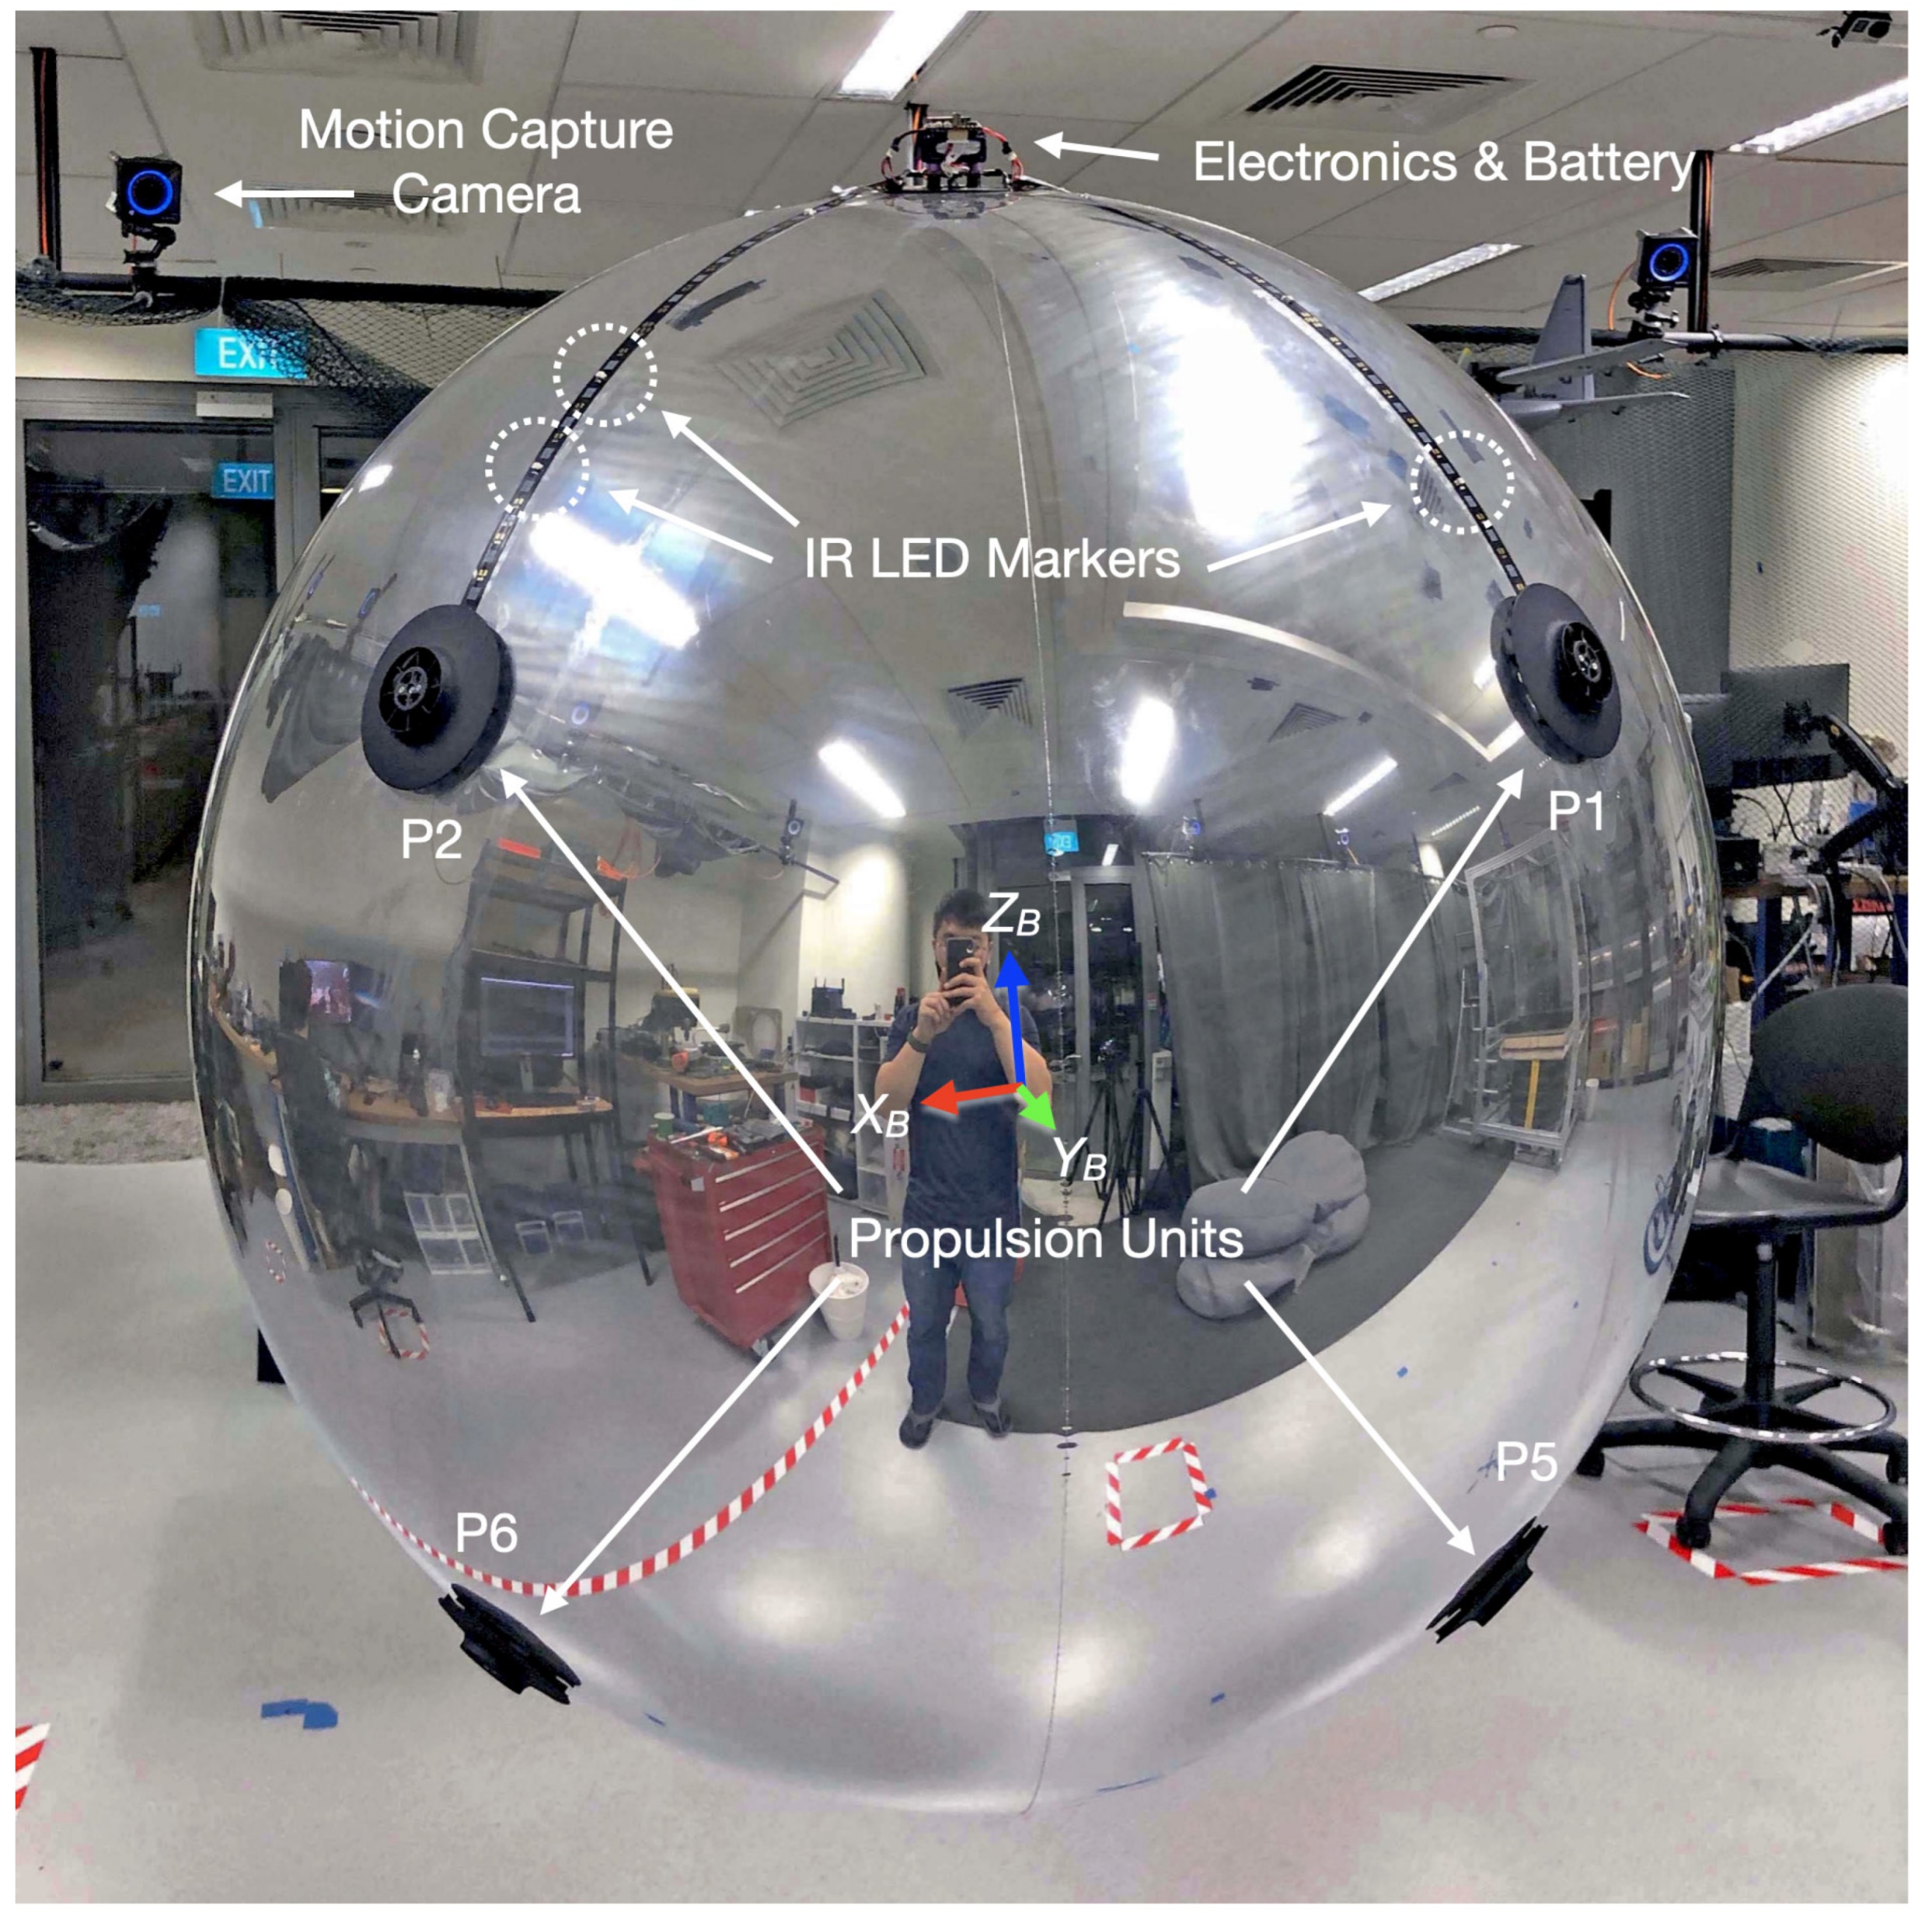

戦場に現れるUAP
ウクライナ東部戦線におけるUAP？
それとも球形ドローン？？
AAROホームページにリンクがされている球形ドローン
球形屋内コアンダ効果ドローン (SpICED): 屋内で安全に使用できる球形飛行船 sUAS
■敵味方の識別ができない
■滑らかに移動…
■この動きを模倣できるか？
▲ディープフェイク？
▲上から吊るして撮影している？
https://www.mdpi.com/2504-446X/6/9/260

Slide 3
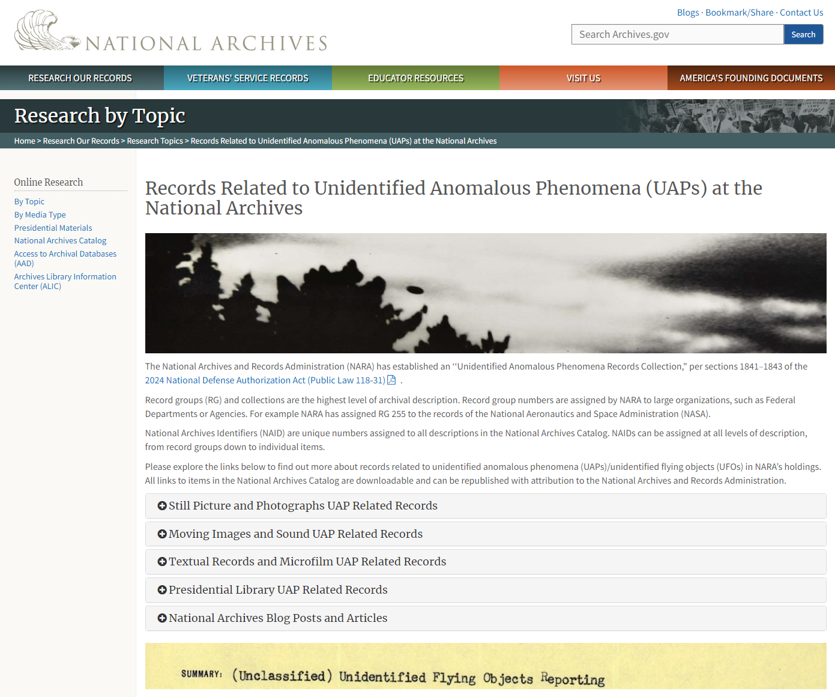
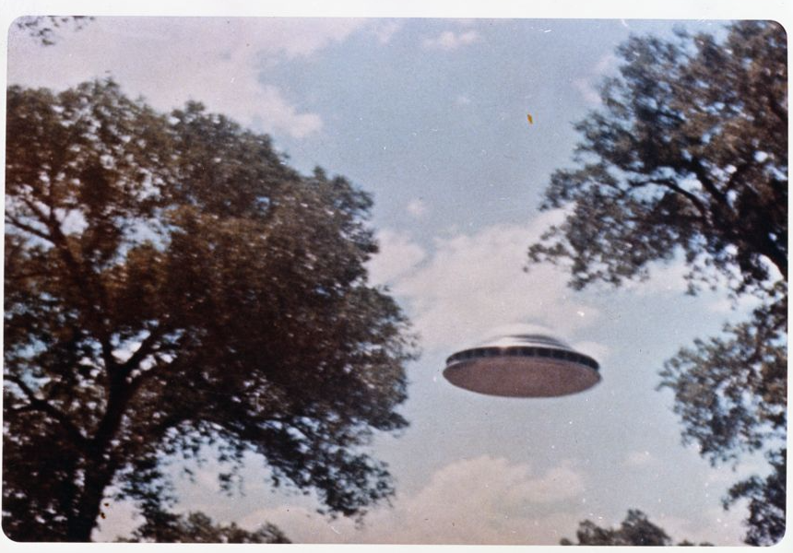
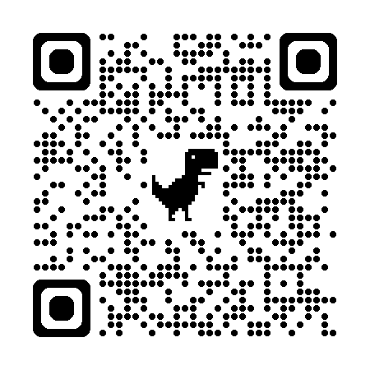
米国公文書館でUAP情報を公開＠2024年国防授権法に基づく
https://www.archives.gov/research/topics/uaps
The National Archives and Records Administration (NARA) has established an ‘‘Unidentified Anomalous Phenomena Records Collection," per sections 1841–1843 of the 2024 National Defense Authorization Act (Public Law 118-31).
Flying Saucer (Photograph No. 255-GS-65-108)
RG 255: Records of the National Aeronautics and Space Administration

Slide 4
参考文献とリンク

Slide 5



参考文献
三一書房
三五館
日本教文社

Slide 6
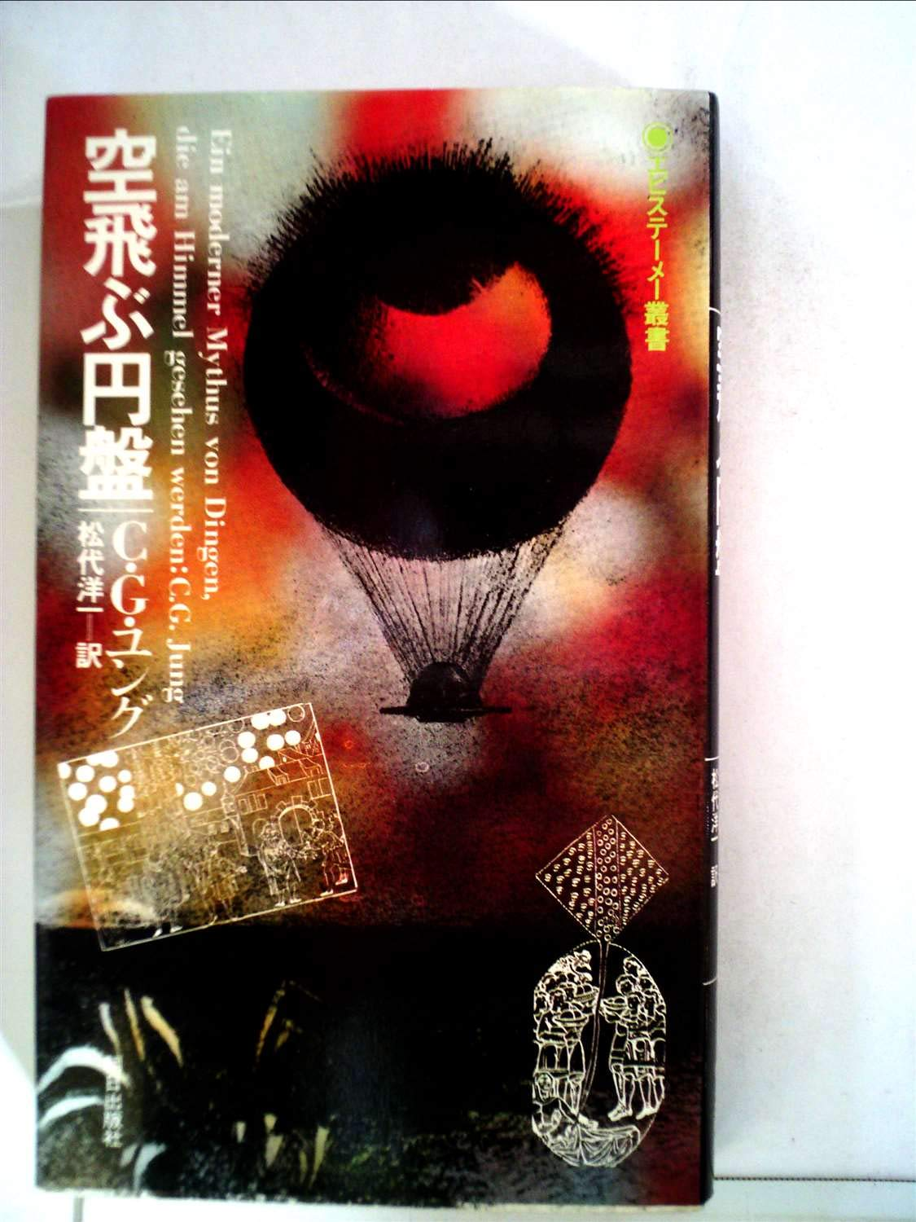
ユングの『空飛ぶ円盤』
原題『現代の神話』1958年
ユングは、UAPを人間の無意識領域にある「物語（神話）」の投影である、と考えていた。
UAPの外観の最新性に注目していた。普通、神話は地域ごとに外観が異なるものだが、UAPは世界共通のスタイルで、地域性を問わずに現れている。まさに人類共通の神話が生まれたのである。
これは、人々の心に現れ始めたUAP神話が、なんらかの理由で現象化（物質化）したものであると考えていた。
当局は、その後の研究・調査でUAPの非物質的・精神的側面に気が付いたにも関わらず、大衆操作の目的でその真相を一般には知らせなかったことがユングには許せなかった。
（出所）Amazon

Slide 7
参考文書／リンク
監視と説明責任に関する委員会：未確認の異常現象：国家安全保障、公共の安全、政府の透明性への影響
https://oversight.house.gov/hearing/unidentified-anomalous-phenomena-implications-on-national-security-public-safety-and-government-transparency/
全ドメイン異常解決オフィス (AARO)：AAROについて
https://www.aaro.mil/About-AARO/
国防総省全領域異常事態解決局：未確認異常現象（UAP）に対する米国政府の関与の歴史的記録に関する報告書
https://media.defense.gov/2024/Mar/08/2003409233/-1/-1/0/DOPSR-CLEARED-508-COMPLIANT-HRRV1-08-MAR-2024-FINAL.PDF
米国国防総省：ペンタゴン報道官パット・ライダー少将による未確認異常現象に関する歴史記録報告書第1巻に関する声明
https://www.defense.gov/News/Releases/Release/Article/3700894/statement-by-pentagon-press-secretary-maj-gen-pat-ryder-on-the-historical-recor/
米国情報特別委員会：立法：2025年度情報権限法、2024年6月3日に報告
https://www.intelligence.senate.gov/legislation/intelligence-authorization-act-fiscal-year-2025-reported-june-3-2024
Congress.gov.修正案: 2025 年度国防権限法
https://www.congress.gov/amendment/118th-congress/senate-amendment/2610/text
科学探査ジャーナル：UFOを見るのは誰か? 未確認の異常現象の目撃と性格要因の関係
https://www.researchgate.net/publication/379739724_Who_Sees_UFOs_The_Relationship_Between_Unidentified_Anomalous_Phenomena_Sightings_and_Personality_Factors

Slide 8

ありがとうございました。
当レポートに掲載されているあらゆる内容は無断転載・複製を禁じます。
当レポートは信頼できると思われる情報ソースから入手した情報・データに基づき作成していますが、当社はその正確性、完全性、信頼性等を保証するものではありません。当レポートは執筆者の見解に基づき作成されたものであり、当社及び三井物産グループの統一的な見解を示すものではありません。また、当レポートのご利用により、直接的あるいは間接的な不利益・損害が発生したとしても、当社及び三井物産グループは一切責任を負いません。レポートに掲載された内容は予告なしに変更することがあります。

